Slide 1
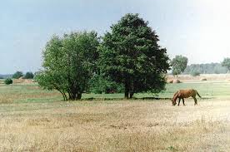
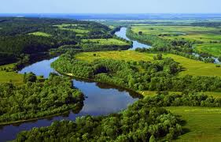
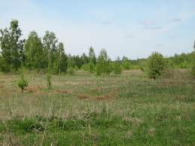
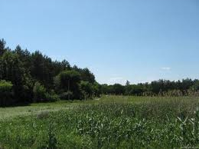
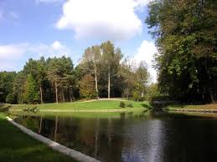
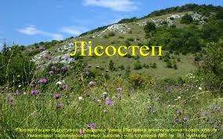
Лісостеп України
ділянка європейської частини природної зони лісостепу в межах України

Slide 2
Український лісостеп
Український лісостеп — ділянка європейської частини природної зони лісостепу в межах України. Широка смуга лісостепу простягається з південного заходу від кордону з Молдовою на північний схід до кордону з Росією через центральну частину країни (33 % території). Виразних меж зона не має, адже степові ділянки вклинюються островами в лісову зону, а ліси окремими масивами заходять у зону степів. Північна межа лісостепу збігається з південною межею зони мішаних лісів, а південна — проходить вздовж лінії Котовськ — Кіровоград — Кременчук — Красноград — Вовчанськ.
Лісостепова зона займає територію, на якій переважають височини. Платоподібні поверхні височин чергуються з горбогір'ями, окраїни височин сильно почленовані ярами і балками. Низовини займають невеликі території на Лівобережжі (Придніпровська низовина). Висоти поверхні коливаються від 100 м до 471 м (гора Камула). Загалом поверхня із заходу та сходу нахилена до Дніпра, абсолютні висоти змінюються від 380 м на Подільській височині і 230 м на Середньоруській височині до 50 м біля русла Дніпра.

Slide 3
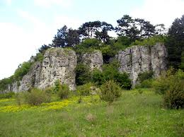
Рельєф
Лісостепова зона займає територію, на якій переважають височини: із заходу на схід змінюють одна одну Розточчя, Подільська, Волинська, Придніпровська та Середньоруська височини. Платоподібні поверхні височин чергуються з горбогір'ями, окраїни височин сильно почленовані ярами і балками. Низовини займають невеликі території на Лівобережжі (Придніпровська низовина). Висоти поверхні коливаються від 100 м до 471 м (гора Камула). Загалом поверхня із заходу та сходу нахилена до Дніпра, абсолютні висоти змінюються від 380 м на Подільській височині і 230 м на Середньоруській височині до 50 м біля русла Дніпра.
Характерною ознакою краєвиду є високі праві береги річок, сильно розчленовані ярами, і низькі ліві береги з терасами. Заплави річок і низькі тераси нерідко заболочені, вищі тераси займають поля, населені пункти.
Геологія
У межах лісостепу залягають поклади бурого вугілля (Дніпровський басейн), нафти і природного газу (Дніпровсько-Донецька нафтогазоносна область), природних будівельних матеріалів (гіпс, вапняк, каолін, мергель, пісок). У місцях виходу на поверхню порід Українського щита є родовища мармуру, лабрадоритів, доломітів, графіту, горючих сланців, а у болотах — бурштину.

Slide 4
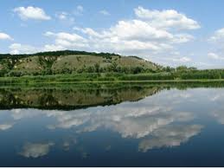
Клімат
Клімат у лісостеповій зоні помірно континентальний, його континентальність збільшується у східному напрямку. Тепле літо і помірно холодна зима. Середня температура січня становить на заході −4 °C, на сході −8 °C, а липня — відповідно +16 і +22 °C. Опадів випадає менше, ніж у зоні мішаних лісів, але більше, ніж у степах. Кількість опадів змінюється у східному напрямку від 600 до 500 мм, але майже стільки ж води випаровується; зволоження достатнє. В окремі роки у зоні, особливо в її південній частині, бувають посухи.
Південна межа лісостепу майже збігається з «віссю Воєйкова», на південь від якої переважає антициклональна погода й суттєво зменшується кількість опадів, та ізолінією коефіцієнта зволоження 0,6. На вододілах ця межа також відповідає поширенню на південь дубових лісів.
Гідрологія
У лісостеповій зоні густа річкова мережа. Це — Дніпро, Південний Буг, Дністер із притоками. Всі річки мають долини з асиметричними берегами та повільні течії. У місці перетину твердих порід Українського щита, де виходи гранітів перегороджують русла Південного Бугу і Гірського Тікича, утворюються пороги. Вони мають мішане живлення і найбільш повноводні навесні та у червні. На Дністрі, що починається в горах, нерідко бувають повені і паводки. Судноплавним є Дніпро. У минулі часи судноплавство було можливим і на його лівих притоках, таких, як Сула, Псел, Ворскла. Але через знищення лісів у їх долинах вони сильно обміліли. Праві притоки Дніпра — Рось, Тясмин також маловодні[1].
Озер у лісостепу мало. Вони є у заплавах великих лівих приток Дніпра. Численні озера-стариці, які колись були в заплаві самого Дніпра, залиті водами Канівського та Кременчуцького водосховищ. Брак природних водойм компенсується ставками, які створені біля багатьох населених пунктів.

Slide 5
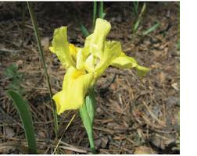
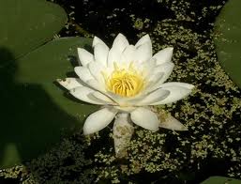
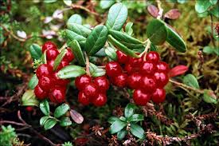
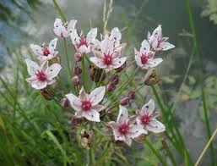
Ґрунти
У ґрунтовому покриві лісостепу переважають різні види чорноземів (типові та опідзолені) та сірі лісові ґрунти, що сформувалися на лесах або лесовидних суглинках. У зниженнях поширені лучні і лучно-чорноземні ґрунти, подекуди — торфові. Рівень родючості ґрунтів найвищий у середній та східній частинах зони.
Південна межа лісостепу майже збігається з переходом типових чорноземів у чорноземи звичайні.
Рослинність
Рослинність представлена лісовими і степовими видами. Лісистість території більша у західній частині; там вона досягає 15 % (середня лісистість — 12,5 %). Ліси збереглися в долинах річок та межиріччях. Вони ростуть на сірих лісових ґрунтах та деградованих чорноземах (в яких зменшився вміст гумусу, і вони стали менш родючими), що раніше були під степами, а потім позаростали деревами. Лісоутворюючими породами зони є дуб, граб, бук, клен, липа. У заплавах рік ростуть берест, вільха, верба. На піщаних берегах Дніпра, Південного Бугу та Сіверського Дінця, куди доходив язик давнього льодовика, острівцями ростуть соснові ліси. У широких балках поширені байракові ліси, в яких ростуть дуб, граб, клен, липа, ліщина, брусниця.
До лісових масивів безпосередньо прилягає степ, проте він не займає великих площ, тому що його змінили агроценози. Майже всі ділянки розорані і зайняті різноманітними сільськогосподарськими культурами (пшениця, ячмінь, овес, гречка, цукрові буряки, картопля, овочеві культури та інші). Степова природна рослинність (різнотрав'я) збереглася на схилах балок, берегах рік. Доволі великі площі в лісостепу зайняті луками. Суходільні луки знаходяться на вододілах річок і їх схилах. Там ростуть горицвіт, анемона, конюшина, тонконіг, стоколос, ковила, вероніка колосовидна, гадючник, звіробій. Це переважно багаторічні рослини, із коренів і стебел яких утворюється дернина. Низовинні луки лежать у зниженнях, де близько до поверхні залягають ґрунтові води. Вони мають багатий трав'яний покрив. На заплавних луках ростуть осока, рогіз, стрілолист, калюжниця, цикута. На водоймах ростуть глечики жовті, латаття біле, папороть водяна.

Slide 6
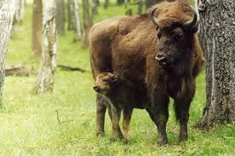
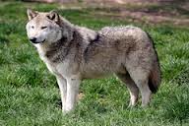
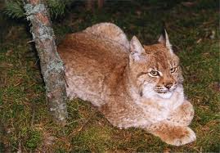
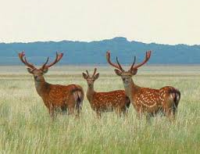
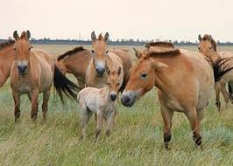
Тваринний світ
Тваринний світ зони представлений лісовими та степовими видами. Тут живуть дикі кабани, сарни, олені, зайці, вивірки, куниці, тхори, полівки, лисиці, вужі, багато птахів: дятли, сови, жайворонки, лелеки, куріпки, дрозди та ін.
Антропогенний вплив
Територія лісостепу освоєна з прадавніх часів (IV — ІІ тисячоліття до н. е.), бо тут були найкращі умови для життя людей. Ліс давав людям прихисток від ворогів, матеріал для будівництва і паливо, а вільні від лісу ділянки було легко використовувати для землеробства і скотарства. У XVII-XVIII століттях значно збільшилася кількість поселень, тому великі площі лісів були вирубані. Запровадження трипільної системи орного землеробства призвело до виснаження ґрунтів, тому його починають удобрювати гноєм. У XIX-ХХ століттях на ландшафтах позначилося збільшення людності поселень, розвиток транспорту, ремесел і промисловості. Майже всі природні степові ділянки було перетворено на поля і сади. Багатющі ліси у верхів'ях Сули, Ворскли, Псла, про які є згадують історичні джерела XVII століття, знищено.
Природно-заповідний фонд
Для збереження цінних об'єктів природи, рідкісних видів рослин і тварин у зоні створено природні національні парки «Подільські Товтри», Яворівський, заповідники — «Розточчя», «Медобори», Канівський. Канівський природний заповідник — один з найдавніших в Україні, який було створено 1923 року. Він охоплює частину яри та пагорби на правому березі Дніпра та дніпровські острови. Важливими об'єктами заповідника є геологічні утворення, грабовий ліс та Чернеча гора (100 м над Дніпром), де було перепоховано Тараса Шевченка. Михайлівська цілина — філія Українського степового заповідника, де оберігається єдина в Україні ділянка лучного степу в межах лісостепової зони.

Slide 7
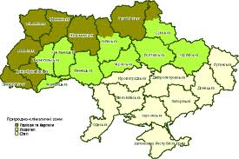
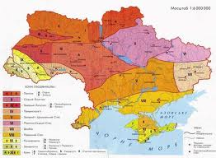
Біогеографічний поділ
Внаслідок неоднакової висоти поверхні, помітних відмінностей у кліматі, ґрунтах і рослинному світі в різних частинах зони виділяють фізико-географічні провінції:
Західноукраїнську — широколистяних лісів;
Дністровсько-Дніпровську — лісостепових і лукостепових височинних ландшафтів;
Лівобережно-Дніпровську — лісостепових і лукостепових низовинних ландшафтів;
Середньоруську — лісостепових височин.

Slide 8
Презентацію підготував учень 8 фм/хб класу:
Дмитро Качура.
Дякую за увагу!!!

